Slide 1
XERRADA informativa sobre RISCOS i PLA D’EMERGÈNCIA
CURS 2020-21

Slide 2
ÍNDEX
1.- Origen dels Riscos
1.1. Riscos d’origen intern
1.2. Riscos d’origen extern
2.- Mesures de protecció (Incendis)
2.1. Protecció Passiva (Edifici)
2.2. Protecció Activa (Mitjans contra incendis)
3.- Pla de Protecció
3.1. Pla d’emergència del centre
3.2. Actuacions en cas d’emergència

Slide 3
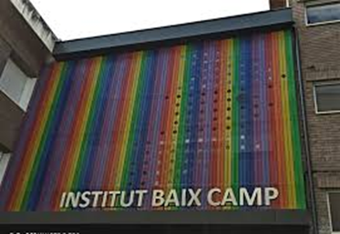
1.1. RISCOS D’ORIGEN INTERN
-Són tota mena de riscos generats a l’interior del recinte educatiu.
-Dos recintes diferenciats:
* El centre de Jacint Barrau, 1
* Les aules ubicades a la planta baixa de l’antic hospital de Reus.
El principal risc intern al que podem estar sotmesos és l’INCENDI

Slide 4
1.2. RISCOS D’ORIGEN EXTERN
Són tota mena de riscos generats fora del recinte educatiu i que poden afectar la comunitat educativa.
Són diversos. El més probable és l’INCENDI en els edificis veïns:
Universitat.
Hospital.
Oficines municipals.
Accident petroquímic de la Canonja Gener 2020!!!! Confinament d’unes hores a l’institut

Slide 5
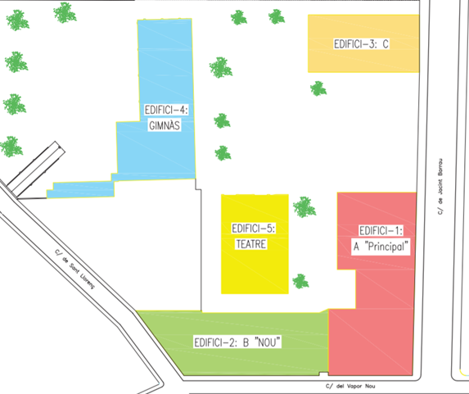
2.1. PROTECCIÓ PASSIVA (CONTRA INCENDIS)
Ens la proporciona el propi edifici:
A. Estructura: Ha de garantir que resistirà un temps mínim abans de col·lapsar (ensorrar-se)
Actualment aquest temps està establert en:
Plantes Soterrani : 120 minuts (2 hores)
Resta de plantes : 60 minuts (1 hora)
B. Sectorització de l’edifici.
C. Enllumenat d’emergència i senyalització.

Slide 6
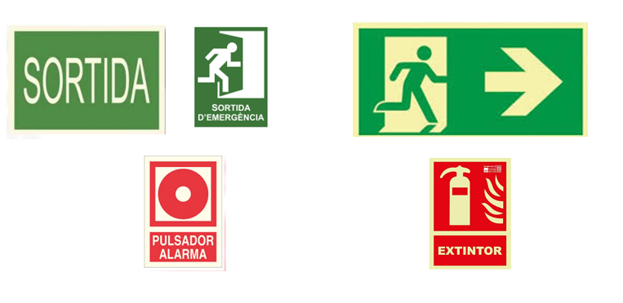
2.1. PROTECCIÓ PASSIVA (CONTRA INCENDIS)

Slide 7
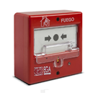
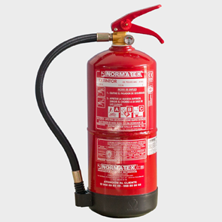
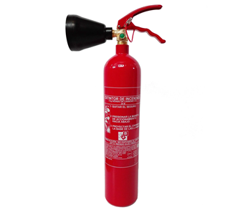
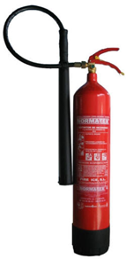
2.2. PROTECCIÓ ACTIVA (CONTRA INCENDIS)
Diferents instal·lacions de que disposa el centre per a fer front a l’incendi.
Detectors d’incendis.
Polsadors d’alarma.
Extintors:
Extintors de CO₂

Slide 8
2.2. PROTECCIÓ ACTIVA (CONTRA INCENDIS)

Slide 9
2.2. PROTECCIÓ ACTIVA (CONTRA INCENDIS)
CONSELLS EN L’ÚS D’EXTINTORS

Slide 10
3.1. PLA D’EMERGÈNCIA DEL CENTRE

Slide 11
3.1. PLA D’EMERGÈNCIA DEL CENTRE
- S’actualitza un cop a l’any, com a mínim.
Reflexa totes les instal·lacions del centre i indica el procediment a seguir en cas de risc.
Risc extern: CONFINAMENT, el qual serà avisat per megafonia
“Atenció Confinament”
Risc intern: EVACUACIÓ del centre, el qual serà avisat mitjançant l’alarma (Sirena)

Slide 12
3.2. ACTUACIONS EN CAS D’EVACUACIÓ
Si detecteu un incendi aviseu immediatament:
Si ets un alumne: aviseu a un professor
Si ets un professor/a:
Aviseu a caporalia o direcció
Premeu un polsador d’alarma si el teniu a ma.
El professor/a és el responsable de guiar el grup classe i prendre les decisions.
S'utilitzaran les sortides d'emergència. No es consideren sortides les finestres, portes de terrasses, patis interiors, etc.
No s'ha d'usar l’ascensor.
Quan sentiu el senyal d'alarma, deixeu el que estigueu fent, sortiu de pressa, però sense córrer, i tanqueu les portes i les finestres a mesura que les aneu deixant enrere.
Si hi ha fum i no podeu sortir, confineu-vos, feu-vos veure per la finestra.
S'hauran de deixar els objectes personals, i no s'haurà de tornar mai enrere a buscar companys, germans o altres persones.

Slide 13
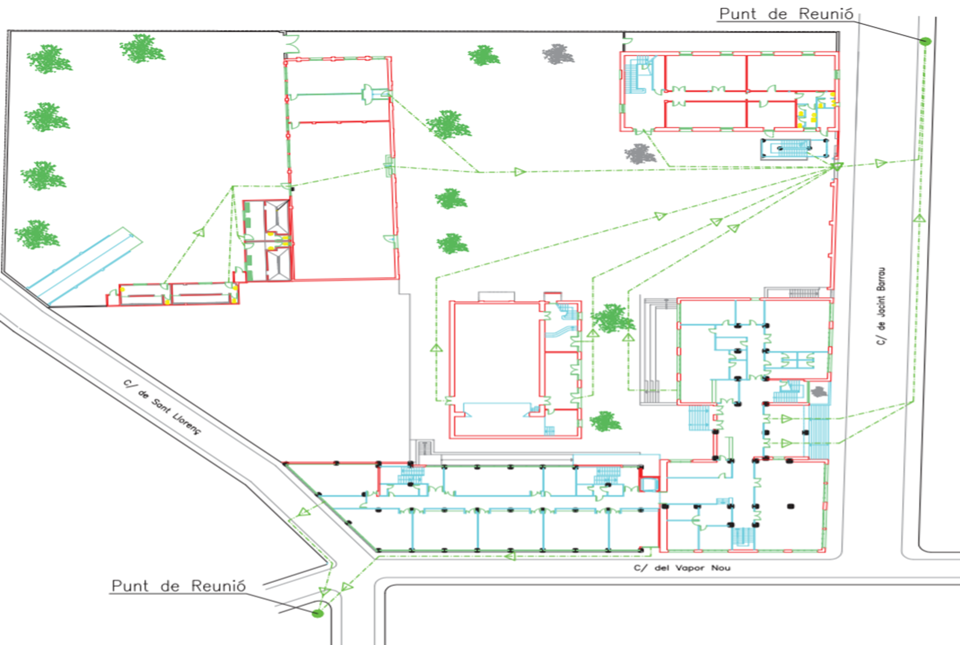
3.2. ACTUACIONS EN CAS D’EVACUACIÓ

Slide 14
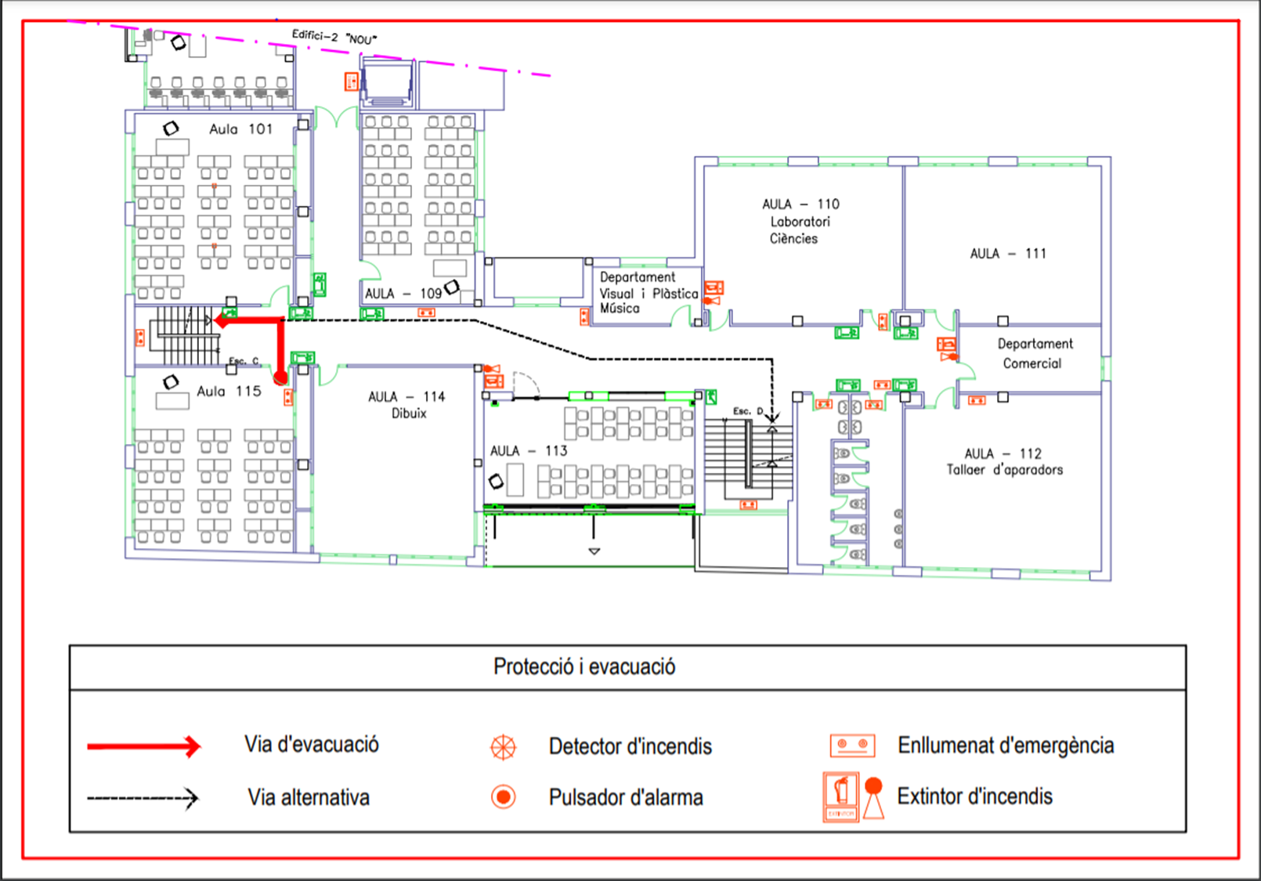
3.2. ACTUACIONS EN CAS D’EVACUACIÓ

Slide 15
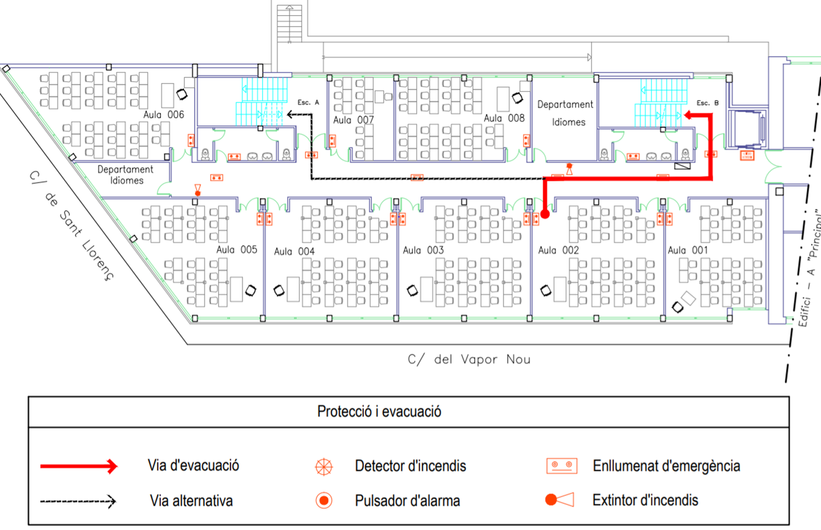
3.2. ACTUACIONS EN CAS D’EVACUACIÓ

Slide 16
3.2. ACTUACIONS EN CAS DE CONFINAMENT
Quan escoltem el senyal d'alerta:
Entrar al centre si som a fora.
Anar a la nostra aula si quan sona l'alarma som fora de classe, a la nostra planta
Confinar-nos a les aules i els espais que quedin més resguardats de l'exterior (si pot ser, que no tinguin finestres).
Tancar les portes i finestres.
Si ens hem de traslladar a una zona del centre més protegida, que no sigui la nostra aula, els alumnes es posaran en fila índia, darrera del professor que farà de guia.
No sortirem del centre fins que ens ho indiquin les autoritats.
Si les autoritats ens diuen que ens hem de traslladar, organitzarem els mitjans de transport fins al centre de recepció, que ells determinaran. Nosaltres farem una evacuació ordenada fins al punt de concentració.

Slide 17
GRÀCIES PER LA VOSTRA ATENCIÓ!

